Slide 1



授業づくり研修
④特別支援学級の授業づくり
以下のものをご準備ください。
筆記用具
みやぎ授業づくりガイド
（タブレット端末も可）
データの準備がお済みでない方は，こちらを読み取ってください。
Notes:
※研修会が始まるまで提示

Slide 2








知的障害教育の
授業づくり研修
みやぎ授業づくりガイドを活用した
④特別支援学級の授業づくり
Notes:
「みやぎ授業づくりガイド」を活用しながら，特別支援学級の授業づくりについて研修していきます。

Slide 3





周りの教職員のチーム
交流，協力学級
の担任
教科担任
担任
学年主任
養護教諭
管理職の先生
支援員
特別支援教育
コーディネーター
Notes:
特別支援学級では，担任を中心に，周りの様々な教職員がチームとなって授業づくりに取り組むことが必要になります。
例えば，特別支援教育コーディネーターや養護教諭，支援員，時には学年主任や管理職の先生のサポートが考えられます。また，中学校においては，教科担任のサポートも大切になります。
それでは，特別支援学級の授業づくりについて確認していきます。

Slide 4
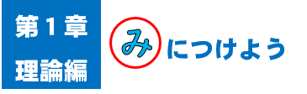

！知的障害教育の知識
学習上の特性
特別の教育課程
各教科の目標及び内容の段階
Notes:
まずは，「みやぎ授業づくりガイド」の第１章を中心に，授業づくりを支えるポイントとして，「知的障害のある児童生徒の学習上の特性」，「特別の教育課程」，「各教科の目標及び内容の段階」について確認します。

Slide 5




学習上の特性
p.1-2
・知識や技能が断片的になりやすい。
・実生活で生かすことが難しい。
生活場面に即しながら繰り返し学習することが重要。
・成功経験が少ない。
・主体的に取り組む意欲が育っていない。
細かく認めたり称賛したりすることが必要。
・抽象的な内容がイメージしにくい。
実際的な生活場面の中で，具体的に思考や判断，表現できるようにする指導が効果的。
Notes:
授業づくりガイドのp.1‐2をお開きください。ここからは，スクリーン右上にいるらしーんが，ガイドのページを示していますので，スクリーンとガイドを合わせて説明をお聞きください。
特別支援学級の授業づくりを支えるために，知的障害のある児童生徒の学習上の特性を踏まえることが重要です。
知的障害のある児童生徒の学習上の特性としては，「知識や技能が断片的になりやすい」こと，「成功経験が少なく，主体的に取り組む意欲が育っていない」こと，「抽象的な内容がイメージしにくい」ことが挙げられています。
そして，特性を踏まえた配慮や支援の工夫としては，「生活場面に即しながら繰り返し学習することが重要」，「細かく認めたり称賛したりすることが必要」，「実際的な生活場面の中で，具体的に思考や判断，表現できるよう指導することが効果的」とされています。そのため，学習上の特性を踏まえた授業をつくる必要があります。

Slide 6
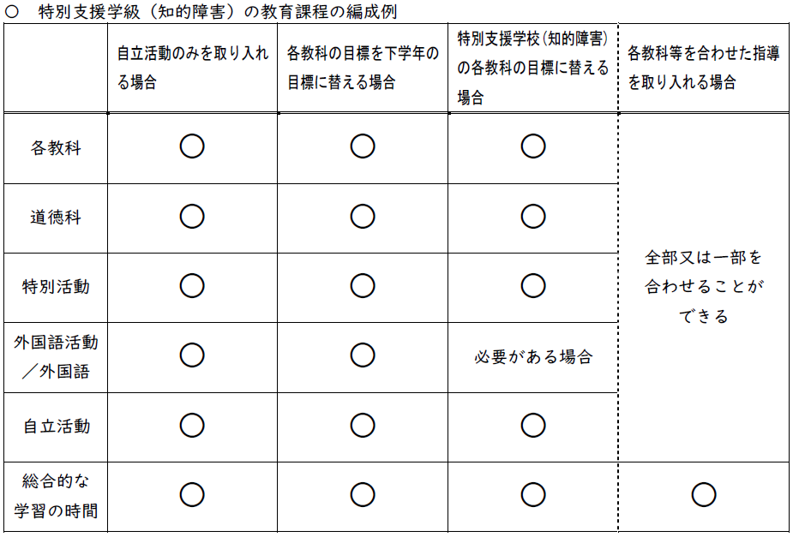
特別の教育課程
p.1-4
下学年の目標
特別支援学校
（知的障害）の目標
Notes:
特別支援学級においては，特別の教育課程を編成することができます。特別の教育課程とは，児童（生徒）の障害の程度や学級の実態等を考慮の上，各教科の目標や内容を下学年の教科の目標や内容に替えたり，各教科を知的障害者である児童（生徒）に対する教育を行う特別支援学校の各教科に替えたりするなどして，実態に応じた教育課程を編成することです。
障害の状態に応じて，教育課程の編成は異なります。
例えば，当該学年の学習内容の理解がやや難しい児童生徒であれば，下学年の学習内容を用いることで，本人のペースに合わせて理解することができます。
また，抽象的な学習内容の理解が難しい児童生徒であれば，生活に結び付いた具体的な学習内容を，知的障害特別支援学校の教科の学習内容に用いることで，社会生活に必要な知識や技能を身に付けることができます。

Slide 7
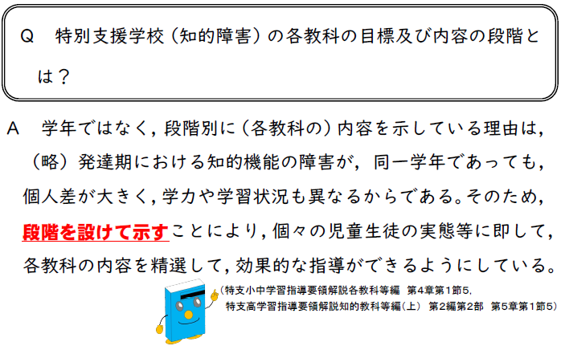
各教科の目標及び内容の段階
p.1-6
Notes:
知的障害のある児童生徒は，同一学年であっても，個人差が大きく，学力や学習状況が異なります。そのため，知的障害特別支援学校の各教科の目標及び内容は，学年ではなく，段階別に示されています。その児童生徒の目標及び内容を段階を設けて示すことにより，個々の児童生徒の実態等に即して，各教科の内容を精選した指導を行うことができます。

Slide 8
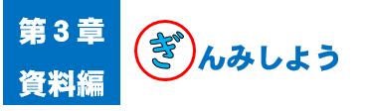
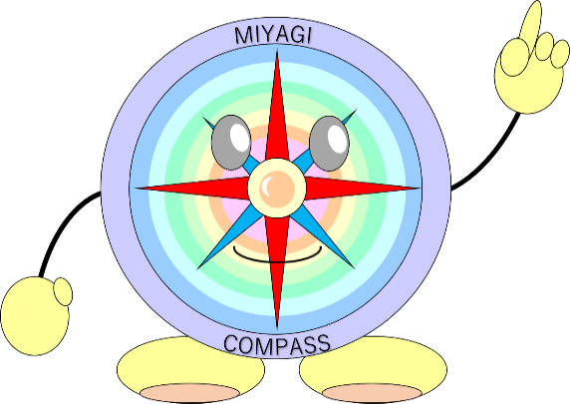
！明日からの授業
各教科の内容表
教材・教具の準備
特別支援教育のＩＣＴ活用
教室環境の整備
ユニバーサルデザイン
Notes:
続いて，「みやぎ授業づくりガイド」の第３章を中心に，具体的な授業づくりや，授業づくりの支えとなるポイントについて説明します。

Slide 9
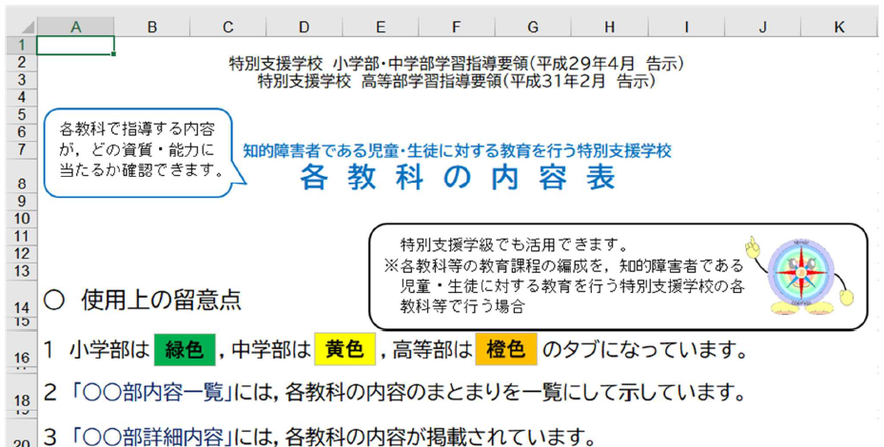
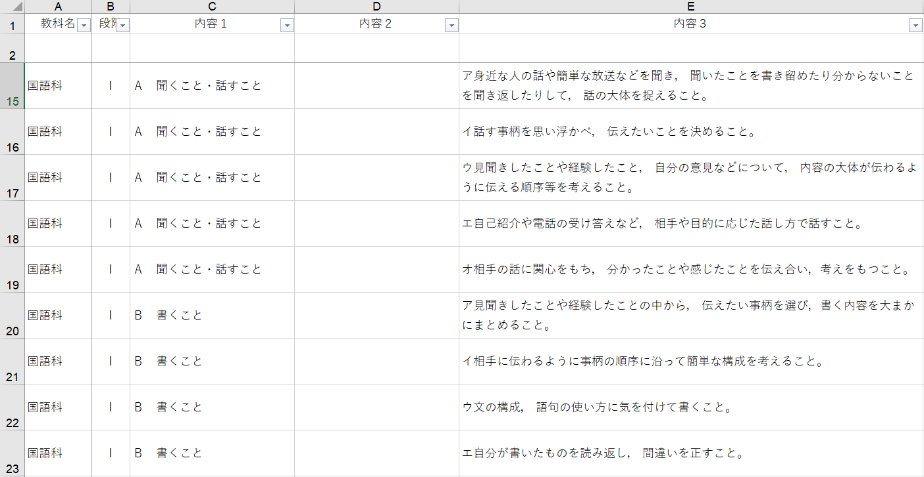
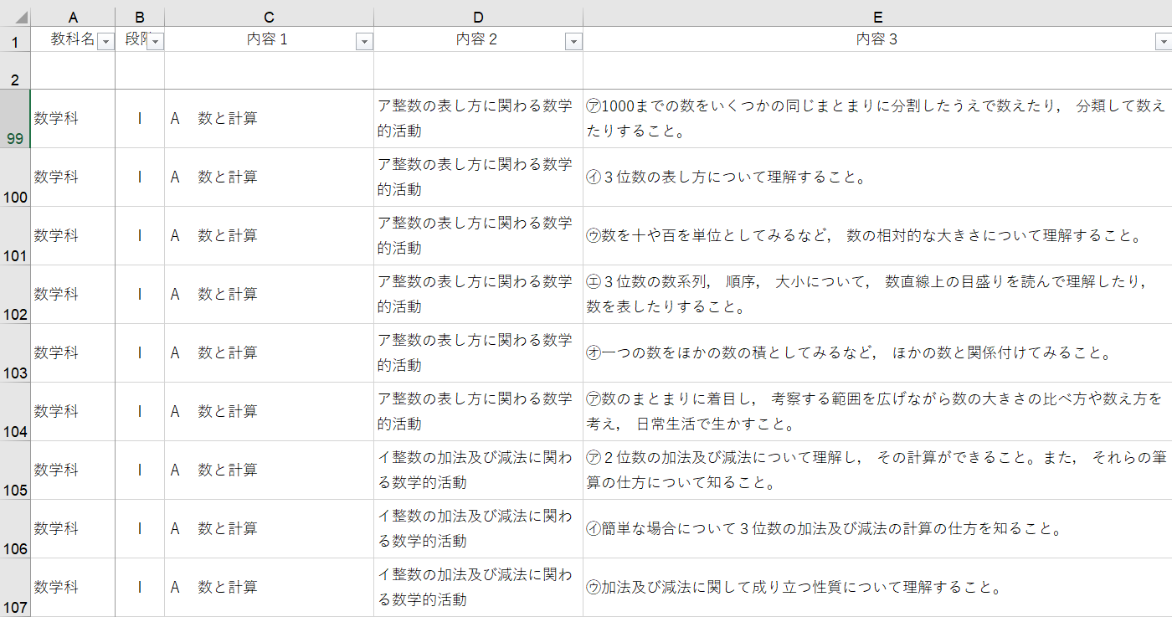
各教科の内容表
p.3-25
中学校 国語科の場合
中学校 数学科の場合
Notes:
特別支援学級で，知的障害特別支援学校の教科の内容を扱う場合，初めに児童生徒の実態把握により，教科の段階を決めます。次に，各教科で指導する内容から具体的な授業を検討していきます。学習指導要領に載っている目標及び内容をまとめたこちらの「各教科の内容表」のデータが，Ｗｅｂ上にありますので，ダウンロードしてご活用ください。

Slide 10

例 中学校２年生 Ｈさん （知的障害）の実態
・ 国語は中学部２段階
・ 文部科学省著作教科書（星本）☆☆☆☆☆を使用
・ お菓子づくりに関心がある
中学部 国語 ２段階 内容
〔思考力，判断力，表現力等〕
Ｃ 読むこと
ウ 日常生活や社会生活，職業生活に必要な語句，文章，表示などの意味を読
み取り，行動すること。
お菓子づくりを計画する際，レシピや調理器具の説明書，地域のゴミ分別の注意書きを読み取る。等
将来の社会生活や職業生活では，説明書や注意書きを読むことが大切になってきます。児童生徒の関心のあるものから始め，様々な文章を読む経験をすることが大切です。
Notes:
例えば，知的障害特別支援学級に在籍する中学2年生のＨさんは，国語は中学部2段階程度で，お菓子づくりに関心の高い生徒です。この生徒に，国語「Ｃ 読むこと」ウの内容の指導をする授業を考えてみます。
お菓子づくりに関心があることから，レシピを読んで実際に調理をする活動をメインの活動に設定します。お菓子づくりに使う調理器具の説明書を読んだり，地域のゴミの分別の注意書きを読んで，調理後に出たゴミを分別したりする活動が考えられます。
この授業では，説明書や注意書きを読む活動を通して，将来の社会生活や職業生活に生かすことをねらいとしています。

Slide 11
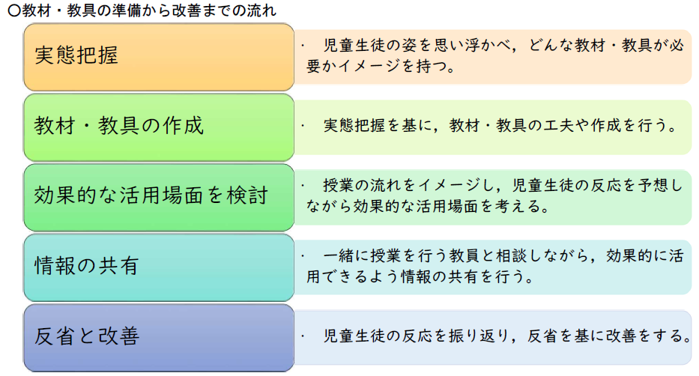
教材・教具の準備
p.3-33
Notes:
また，知的障害教育において，児童生徒の実態に合わせた教材・教具を準備することも大切です。
教師が教材・教具を介して，児童生徒との学習ややり取りを行うことで，児童生徒の反応や自発的な行動が見られたり，児童生徒の学習意欲や集中力を高めたりすることができます。また，児童生徒の学習のつまずきを解消する側面もあります。
効果的な教材・教具を準備するためには，的確な実態把握を基に，児童生徒をよく知ることが大切です。その上で，児童生徒にどんな力を身に付けさせたいか？そのために，どんな教材・教具を準備すると良いか？を考えます。

Slide 12
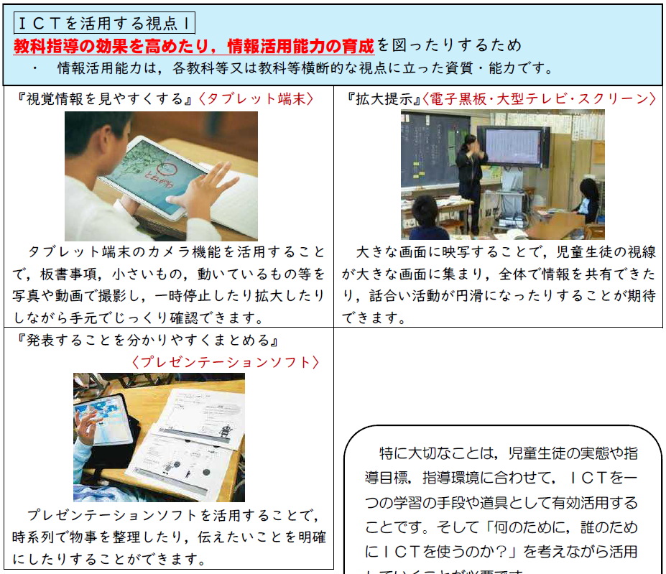
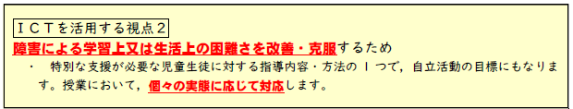

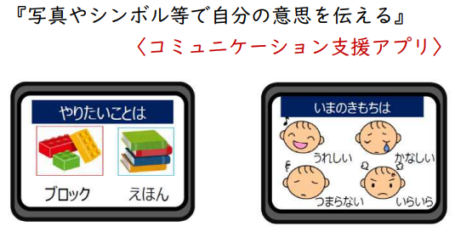
特別支援教育のＩＣＴ活用
p.3-35～36
Notes:
加えて，学習指導要領では，特別支援教育におけるＩＣＴの活用について，指導方法の工夫を行うことや，指導の効果を高めることを求めています。
例えば，ことばや文字，数などの学習にＩＣＴを活用して，言語や認知の発達を促したり教科指導の効果を高めたりすることが考えられます。
また，言語や認知，運動機能の障害による学習上又は生活上の困難を補うためにＩＣＴを活用して，機能を代替することが考えられます。
特に大切なことは，児童生徒の実態や指導目標，指導環境に合わせて，ＩＣＴを１つの学習の手段として有効活用することです。

Slide 13
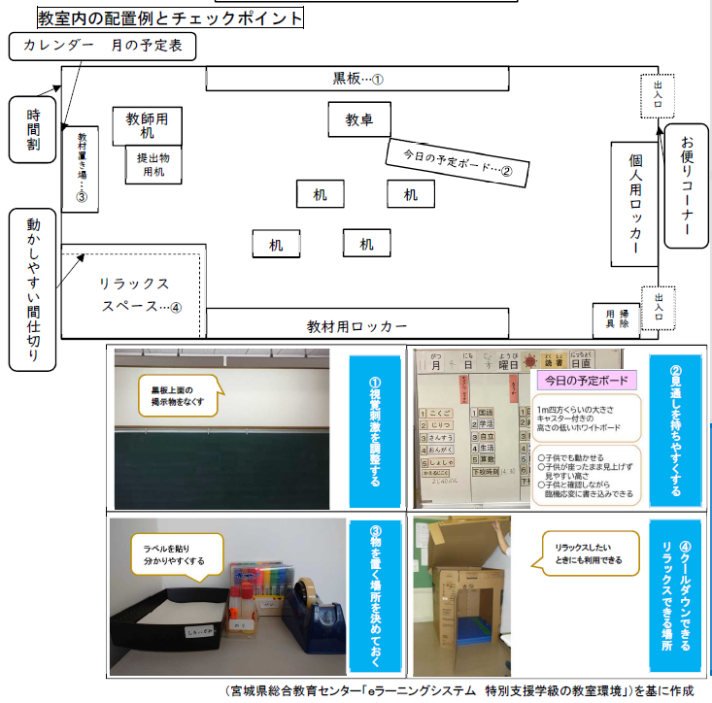
教室環境の整備
p.3-32
教室環境の整備ポイント
１ 過ごしやすく
整えられた環境
２ 見通しを持って
生活しやすい環境
３ 自主的，自発的に
行動しやすい環境
４ 安全・安心，
落ち着いて過ごせる環境
Notes:
特別支援学級では，教室環境の整備も大切な要素となります。ポイントは４点あります。
１点目，過ごしやすく整えられた環境。
２点目，見通しを持って生活しやすい環境。
３点目，自主的，自発的に行動しやすい環境。
４点目，安全・安心，落ち着いて過ごせる環境。
児童生徒一人一人の障害の状況に応じ，安全で，落ち着いて過ごすことができる環境整備を心掛けることが大切です。

Slide 14
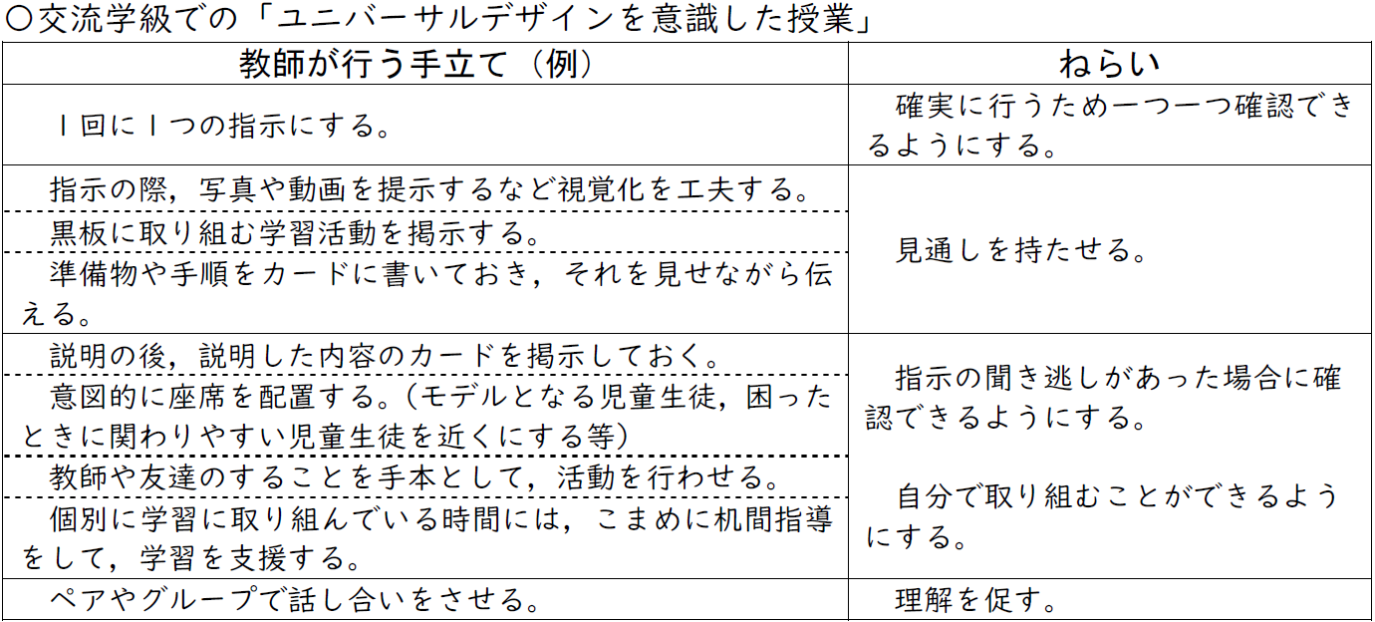
ユニバーサルデザイン
p.3-31
中学校２年生 Ｈさん （知的障害）
・ 音楽，美術，保健体育，技術・家庭科は交流学級で
授業を受ける。
Notes:
また，知的障害のある児童生徒が，特別支援学級だけでなく，交流学級で一緒に授業を受けることがあります。
例えば，中学２年生Ｈさんは，音楽，美術，保健体育，技術・家庭科は，交流学級で授業を受けています。
すでに実践されている先生方も多いかも知れませんが，ユニバーサルデザインを意識した授業を行うことで，Ｈさんだけでなく，全ての児童生徒にとって「分かる・できる」授業となります。
以上の授業づくりのポイントを踏まえ，担任を中心に，周りの様々な教職員がチームとなって，授業づくりに取り組んでいただければと思います。

Slide 15
知的障害教育の
授業づくり研修
みやぎ授業づくりガイドを活用した
済
④特別支援学級の授業づくり
Notes:
以上で，研修④「特別支援学級の授業づくり」を終わります。

Slide 16
知的障害教育の
授業づくり研修
みやぎ授業づくりガイドを活用した
①知的障害教育の授業づくりのポイント
②教科別の指導の授業づくり
③各教科等を合わせた指導の授業づくり
Notes:
研修①「知的障害教育の授業づくりのポイント」，研修②「教科別の指導の授業づくり」，研修③「各教科等を合わせた指導の授業づくり」も用意しておりますので，ご活用ください。

